Slide 1
实验3 多功能ALU设计实验

Slide 2
多功能ALU设计实验
目
录
1
实验目的
2
实验内容与原理
3
实验要求
4
引脚配置
5
思考与探索

Slide 3
1、实验目的
学习多功能ALU的工作原理，掌握运算器的设计方法；
掌握运用Verilog HDL语言进行行为描述与建模的技巧和方法。

Slide 4
多功能ALU设计实验
目
录
1
实验目的
2
实验内容与原理
3
实验要求
4
引脚配置
5
思考与探索

Slide 5
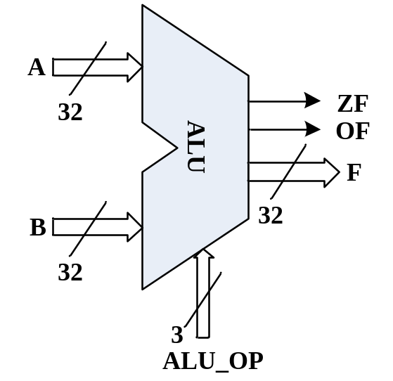
2、实验内容与原理
(1) 实验内容：设计一个具有8种运算功能的8位ALU，并能够产生运算结果的标志：
  结果为零标志ZF
  溢出标志OF
(2) 多功能ALU模块：
1) 功能
  功能定义：取决于目标指令系统；
  运算功能：8种，由ALU_OP[2:0]来选择；
  运算宽度：8位。
8
8
8

Slide 6
2、实验内容与原理
(2) 多功能ALU模块：
1) 功能
  功能表：8种运算功能由ALU操作码ALU_OP[2:0]来选择；
ALU功能表
ALU_OP[2:0] | ALU | 操作说明
000 | and | 位与操作
001 | or | 位或操作
010 | xor | 位异或操作
011 | nor | 位或非操作
100 | add | 算术加操作
101 | sub | 算术减操作
110 | slt | 若A＜B，则输出1，否则输出0
111 | sll | B逻辑左移A所指定的位数
if (A<B) then set F=32’h0000_0001
else clear F=32’h0000_0000

Slide 7
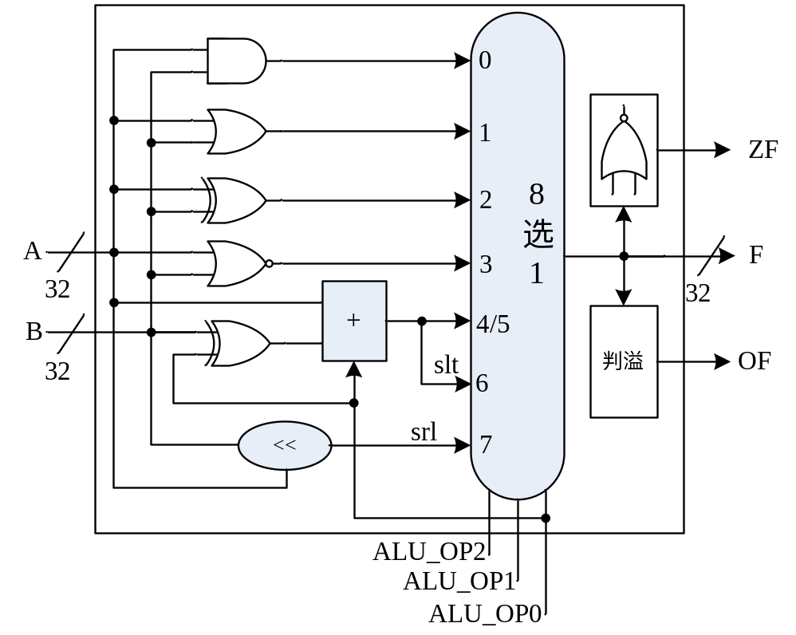
2、实验内容与原理
(2) 多功能ALU模块：
2) 硬件结构
  ①运算部件：8种运算功能由多个部件并行实现
  ②八选一数据选择器：选通输出运算结果；选择线为ALU_OP[2:0]
and
or
xor
nor
8
加减
8
8
比较
移位

Slide 8
2、实验内容与原理
(2) 多功能ALU模块：
2) 硬件结构
  ③标志产生电路：
  结果为零标志ZF：
    结果为全零：ZF=1
    结果不全为零：ZF=0
  溢出标志OF：
    有符号数运算结果超出表示范围：OF=1，否则OF=0
and
or
xor
nor
8
加减
8
8
比较
移位

Slide 9




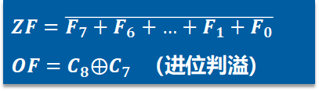
2、实验内容与原理
(2) 多功能ALU模块：
2) 硬件结构
  ③标志产生电路：
  结果为零标志ZF：
    结果为全零：ZF=1
    结果不全为零：ZF=0
  溢出标志OF：
    有符号数运算结果超出表示范围：OF=1，否则OF=0
$$ZF=\overline{F_{7}+F_{6}+…+F_{1}+F_{0}}$$
$OF=C_{8}⨁C_{7}$ （进位判溢）
双符号位判溢？
$${A_{8} A}_{7} A_{6}… ……A_{1}A_{0}$$
    +
$${B_{8} B}_{7} B_{6}… ……B_{1}B_{0}$$
$${F_{8} F}_{7} F_{6}… ……F_{1}F_{0}$$
$OF=F_{8}⨁F_{7}$
$=A_{7}⨁B_{7}⨁C_{8}⨁F_{7}$

Slide 10
2、实验内容与原理
(2) 多功能ALU模块：
2) 硬件结构
  ③标志产生电路：
  两个问题：
    任何运算，都影响标志位吗？
    某一个运算，结果会影响所有标志位吗？
与指令和运算有关
标志位 | 算术运算 | 逻辑运算
结果为零标志ZF | √ | √
进位/借位标志CF | √ | ×
溢出标志OF | √ | ×
符号标志SF | √ | ×
奇偶标志PF | √ | √

Slide 11
2、实验内容与原理
(2) 多功能ALU模块：
3) Verilog HDL实现
  运算功能可以使用操作符来实现，例如：
    加法：{C8,F}=A+B;
    减法：{C8,F}=A-B;
  多路选择器可以使用case语句来实现；
    C32的物理意义？
    case (ALU_OP)
    ……
    3'b100:{C8,F}=A+B;
    3'b101:{C8,F}=A-B;
    ……
    default: ……
    endcase

Slide 12
2、实验内容与原理
(3) 板级验证：
    目的：使用实验板卡上的设备，来验证设计是否正确
    问题：
      输入数据：2个8位数据A和B，需要逻辑开关16个
      输出结果：F为8位数据，ZF/OF，共需要LED显示灯8+1+1个

Slide 13
多功能ALU设计实验
目
录
1
实验目的
2
实验内容与原理
3
实验要求
4
引脚配置
5
思考与探索

Slide 14
3、实验要求
总体目标：实现一个8种功能的8位ALU模块，完成仿真验证和板级验证。
具体要求：
  (1)使用行为描述方式，编程实现多功能ALU模块；
  (2)ALU模块为独立模块，供后续CPU的设计使用；

Slide 15
3、实验要求
几点提示：
  仿真实验：可以只对ALU模块仿真，确保逻辑正确性；

Slide 16
多功能ALU设计实验
目
录
1
实验目的
2
实验内容与原理
3
实验要求
4
引脚配置
5
思考与探索

Slide 17
多功能ALU设计实验
目
录
1
实验目的
2
实验内容与原理
3
实验要求
4
引脚配置
5
思考与探索

Slide 18
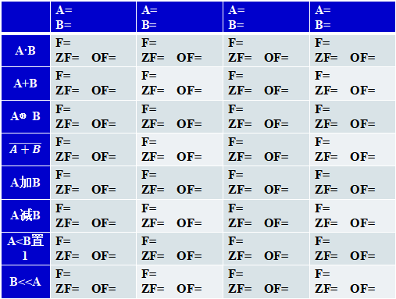
5、思考与探索
  (1)记录实验结果到表中(至少8组)，分析结果与标志是否符合预期；如果不符合，请分析原因。
 | A= B= | A= B= | A= B= | A= B=
A·B | F= ZF= OF= | F= ZF= OF= | F= ZF= OF= | F= ZF= OF=
A+B | F= ZF= OF= | F= ZF= OF= | F= ZF= OF= | F= ZF= OF=
A⊕B | F= ZF= OF= | F= ZF= OF= | F= ZF= OF= | F= ZF= OF=
$$\overline{A+B}$$ | F= ZF= OF= | F= ZF= OF= | F= ZF= OF= | F= ZF= OF=
A加B | F= ZF= OF= | F= ZF= OF= | F= ZF= OF= | F= ZF= OF=
A减B | F= ZF= OF= | F= ZF= OF= | F= ZF= OF= | F= ZF= OF=
A<B置1 | F= ZF= OF= | F= ZF= OF= | F= ZF= OF= | F= ZF= OF=
B<<A | F= ZF= OF= | F= ZF= OF= | F= ZF= OF= | F= ZF= OF=
8

Slide 19
5、思考与探索
  (2)ALU的功能取决于指令系统。研究MIPS的核心指令集，结合本实验所实现的ALU，分析该ALU能否实现MIPS核心指令集的所有指令？如果不能，它还需要哪些运算功能？
  (3)从你的实验结果中能否对以下问题得出结论：slt操作中“A＜B”，是对有符号数的比较还是无符号数的比较？如果不能，请考虑对A=8'b0、B=8'bFF做slt操作实验，得出该问题的结论。

Slide 20
5、思考与探索
  (4)标志寄存器除了本实验中用到的ZF和OF之外，还有以下几种，考虑如何编程产生它们：
    SF：符号标志，SF=F[7]。
    PF：奇偶标志，运算结果中有偶数个“1”，则PF=1；有奇数个“1”，则PF=0。
    CF：进位/借位标志，它对无符号数运算有效。
      当进行加法运算时，C₈=1，则CF=1； C₈=0，则CF=0；
      当进行减法运算时，C₈=1，则CF=0；C₈=0，则CF=1。
(5)通过仿真或者板级测试，分析Verilog的{C8,F}=A+B语句中C8的含义，什么情况下C8=1，什么情况下C8=0？

Slide 21

THE END
贵州师范大学 大数据与计算机科学学院

